Slide 1
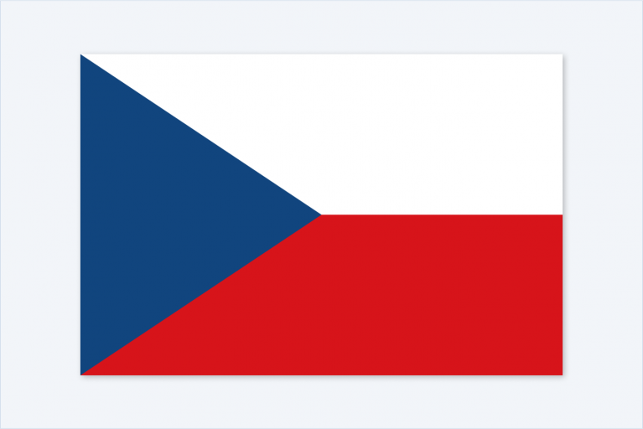

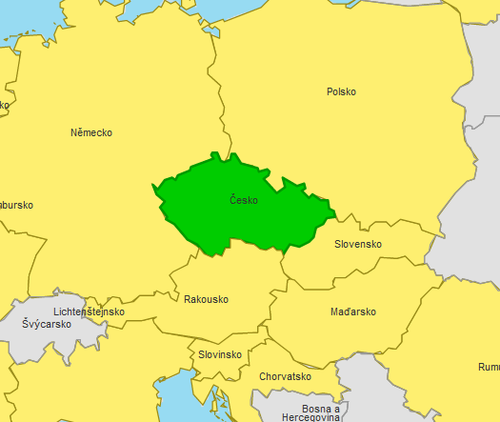
Česká Republika

Slide 2
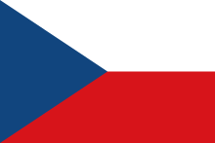
Vznik: 1993 rozdelením Československa
Historické úzenia: Čechy, Morava, Sliezko
Členstvo v EÚ: 2004
Hlavné mesto: Praha
Najväčšie mestá: Brno, Ostrava, Plzeň, Olomouc
Politický systém: Parlamentná republika, hlava štátu – prezident
Mena: Česká koruna (CZK)
Obyvateľstvo: 10 800 000 (r.2023)
Rozloha: 77 212 km2
Reliéf krajiny: pahorkatiny a tri pohoria (Biele Karpaty, Krkonoše a Šumava)
Najvyšší vrch: Snežka, 1603 m n.m (Krkonoše)
Podnebie: Mierne a prechodné vnútrozemské

Slide 3
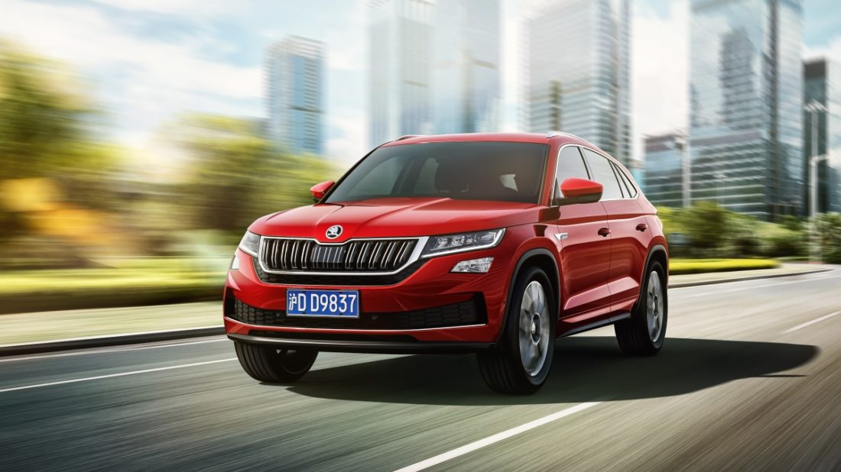
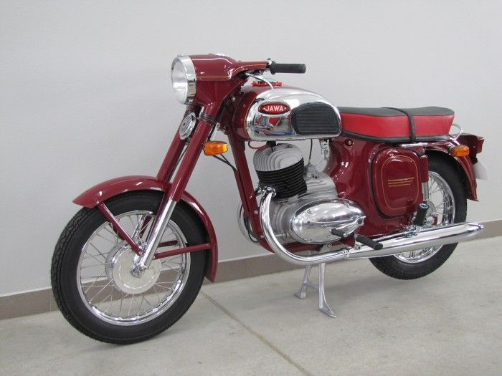
Česko je najpriemyselnejší štát v EÚ (priemysel tvorí najväčší podiel HDP zo všetkých štátov EÚ)
- automobilový priemysel
- osobné autá Škoda
- nákladné autá Tatra, Liaz
- motocykle Jawa
- autobusy Karosa, IVECO
- vlakové rušne, električky ČKD Praha
- letecký priemysel (Aero Vodochody – cvičné vojenské lietadlá)
- L-29 Delfín
- L-39 Albatros
- L-59 Super Albatros
- L-159 Alca

Slide 4
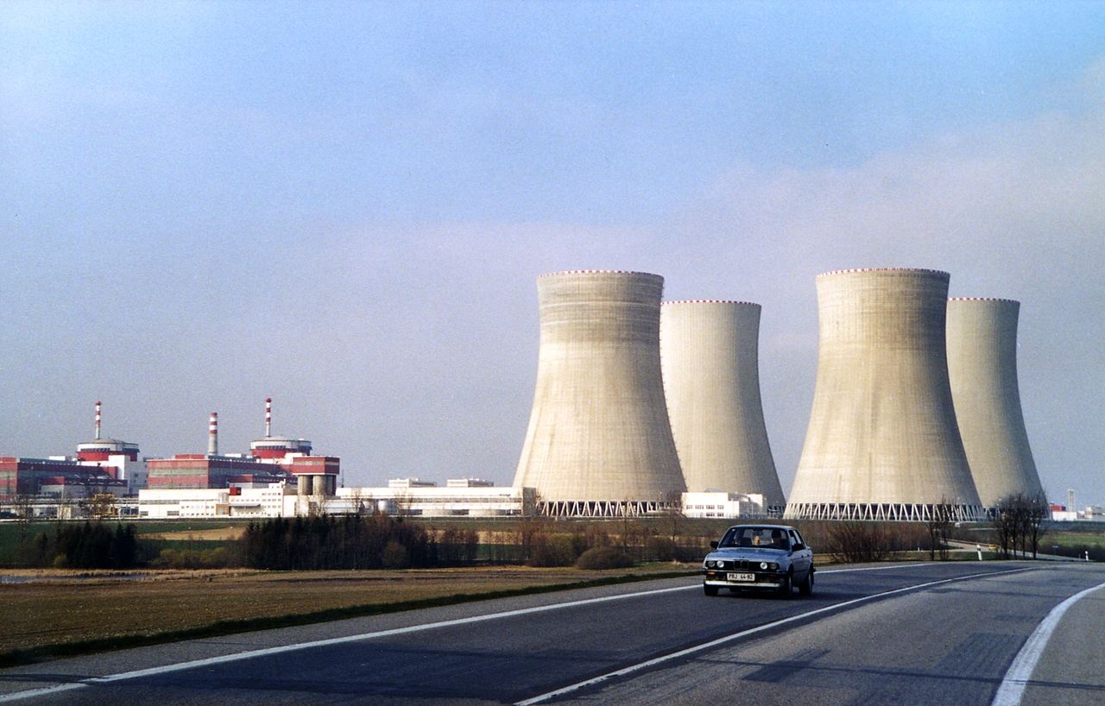
Ťažký priemysel:
- hutníctvo (spracovanie železnej rudy)
- ťažobný priemysel (uhlie, urán, stavebné hmoty, Kaolín-porcelán)
- tažké strojárstvo (nádoby jadrových reaktorov, lokomotívy)
- energetika (fosílna, vodná, jadrová, obnoviteľná)
Ľahký priemysel:
- elektrotechnický (Tesla)
- chemický
- textilný
- sklársky
- stavebný
Poľnohospodárstvo, potravinárstvo:
- obilniny, cukrová repa, chmeľ, vinohradníctvo, rybníky

Slide 5
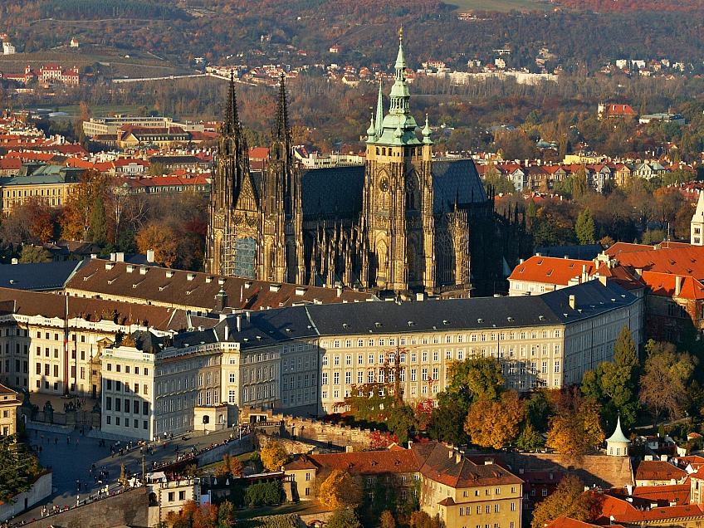
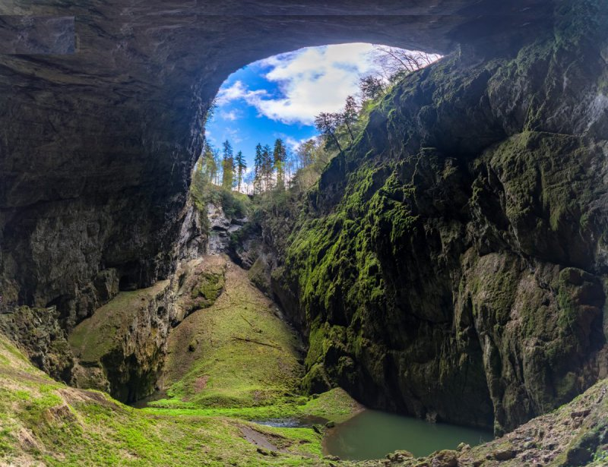
Služby
- cestovný ruch
- hrady, zámky, Moravský kras, Macocha (priepasť), Český raj (pieskovce)
- kúpele (Karlove Vary, Františkove lázne, Luhačovice)

Slide 6
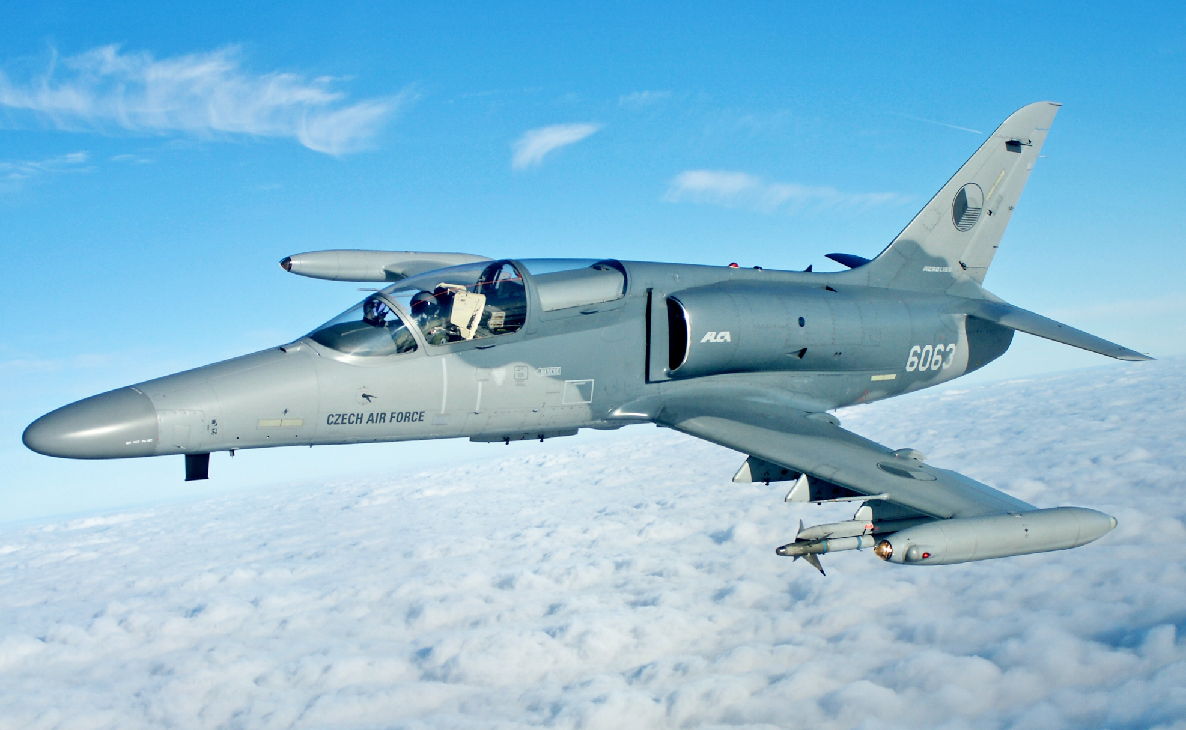
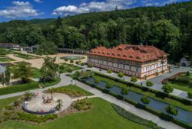
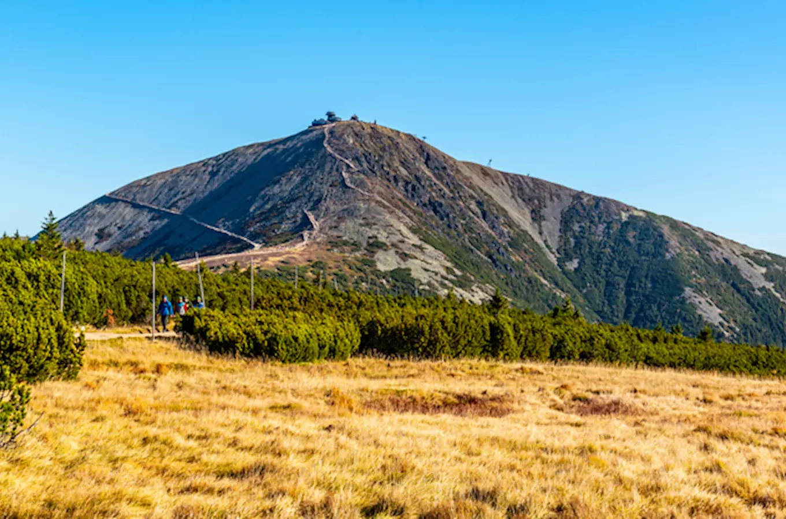
L-159 Alca Jadrová elektráreň Temelín
Kúpele Luhačovice Snežka

Slide 7
Ďakujem za pozornosť

